Slide 1
Térszervezés a közoktatásban a statisztikai adatok tükrében
A hazai helyzet reform előtt és után
Gyimesi Péter
MTA KRTK RKI Dunántúli Tudományos Intézet
PTE BTK IDI Politikatudományi Program

Slide 2
MMM - Miért, mit és hogyan?
Gyökeres reform a közoktatásban
Az előadás célja:
  a közoktatás térszervezési változásainak (és várható hatásainak) bemutatása
A fő kérdések:
  Milyen mértékű a változás?
  Ideális ellátási körzet?
  Működhet-e demokratikusan,
  polgárközeli módon?
  Mik a potenciális gyengeségek/erősségek?
Elérhető statisztikai adatok vizsgálata:
  országos és lokális szinten,
  politikatudományi szemszögből

Slide 3
A vizsgálat tárgya – a közoktatás
Az egyik legfontosabb humán közszolgáltatás
Jelentős reformfolyamat:
  Térszervezési szempontból: helyben szervezett helyett tankerületi rendszer
  Forrásallokációs szempontból: közvetett helyett közvetlen rendszer
  Demokráciaelméleti szempontból: decentralizált helyett centralizált rendszer

Slide 4
Oktatás a térben
Rendszerváltás után:
  Önkormányzati hatáskör – közel 3.200 fenntartó
Lassan kialakuló társulási rendszer
  Egyenlőtlen források, lehetőségek
  Összesen 10,9%-os ellátotti arány (2012)
2013. január 1-től:
  Klebelsberg Intézményfenntartó Központ
  198 tankerület a járási alapokra szervezve

Slide 5
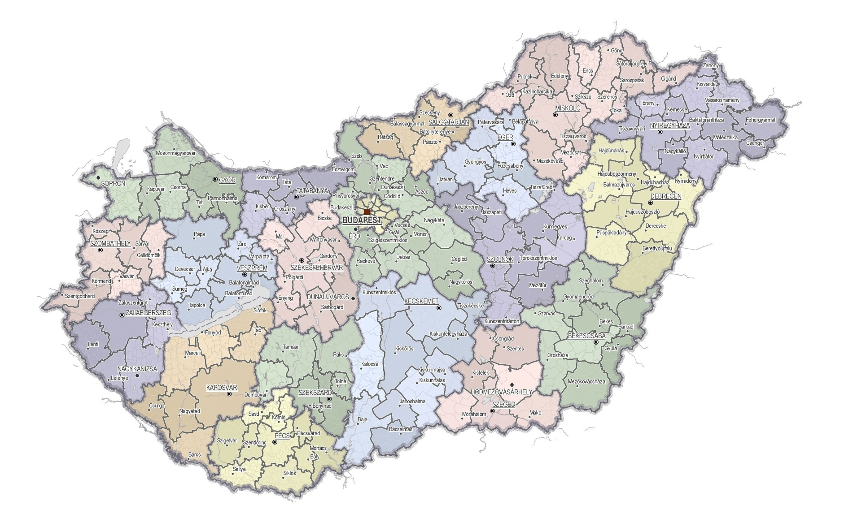
Oktatás a térben
175 járási tankerület és 23 kerületi tankerület

Slide 6

Oktatás a térben
Járási adatok átlagosan:
471 km² terület;
50.643 fős népesség;
18 település, ebből 2 város;
általános iskolai feladatellátási hellyel rendelkező települések aránya 73%-os;
0-14 évesek aránya 15%; (7597 gyermek);
1.000 lakosra jutó élveszületés: 9 (455 gyermek – 32,5 osztály)

Slide 7
Oktatás a térben
Minimális véglet:
103 km² terület; (Dunakeszi)
8.710 fős népesség; (Bélapátfalva)
2 település; (Debrecen, Hajdúböszörmény), 1 város (79)
általános iskolai feladatellátási hellyel rendelkező települések aránya 20,8%-os; (Lenti)
0-14 évesek aránya 10,8%; (Bélapátfalva – 940 gyermek)
1.000 lakosra jutó élveszületés: 5,6 (Szentgotthárd)
(84 gyermek – 6 osztály)

Slide 8
Oktatás a térben
Maximális véglet:
1.591 km² terület; (Kaposvár)
249.563 fős népesség; (Miskolc)
84 település; (Zalaegerszeg), 6 város (Miskolc)
általános iskolai feladatellátási hellyel rendelkező települések aránya 100%-os (47)
0-14 évesek aránya 21,5% (Encs – 4598 gyermek)
1.000 lakosra jutó élveszületés: 13,2 (Kunhegyes)
(255 gyermek – 18 osztály)

Slide 9
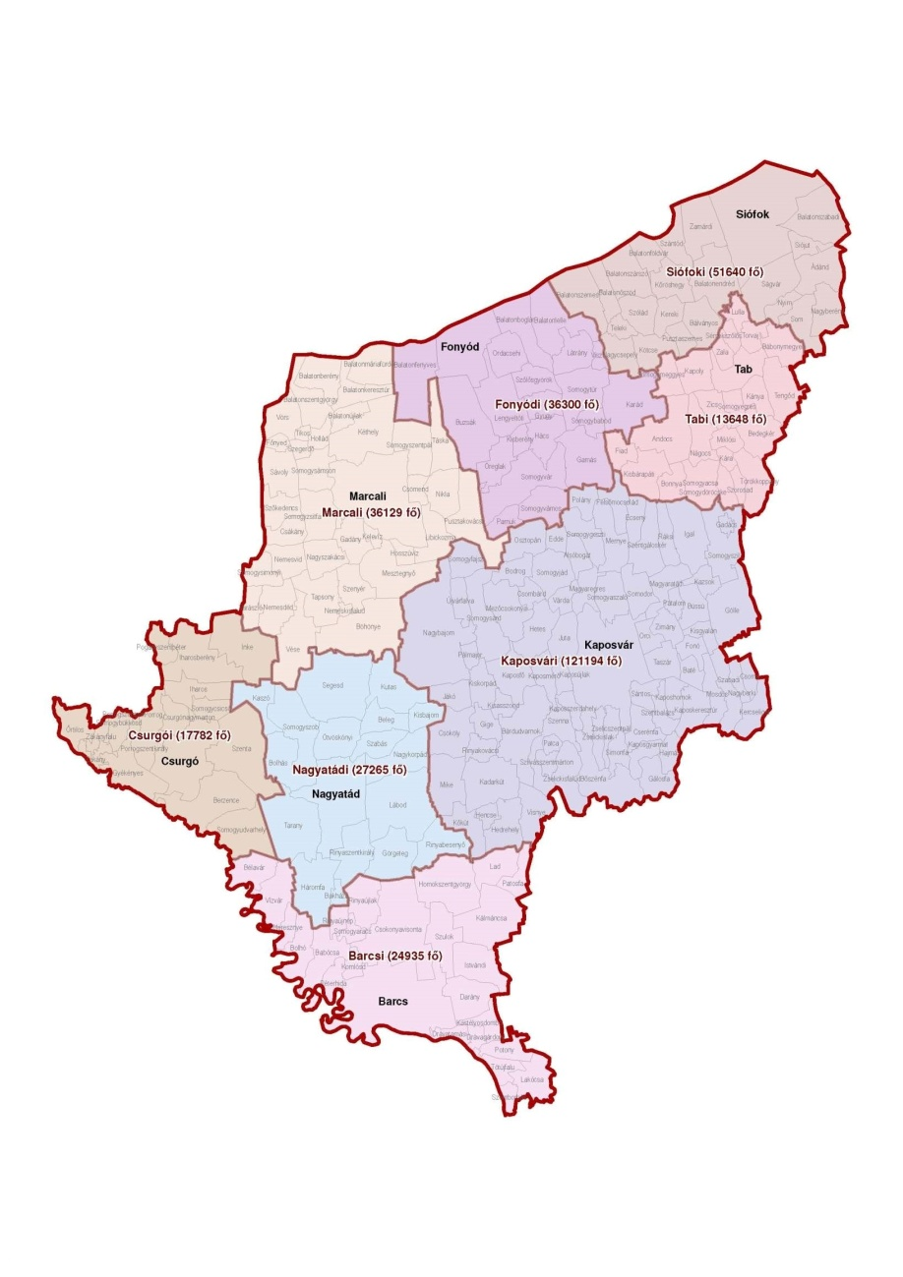
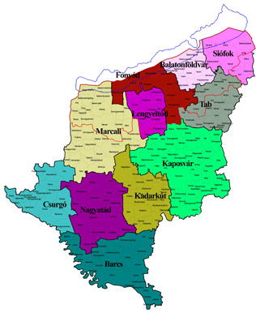
A Kaposvári Járás
Kaposvári és Kadarkúti Kistérségekből jött létre 2013. január 1-én.

Slide 10
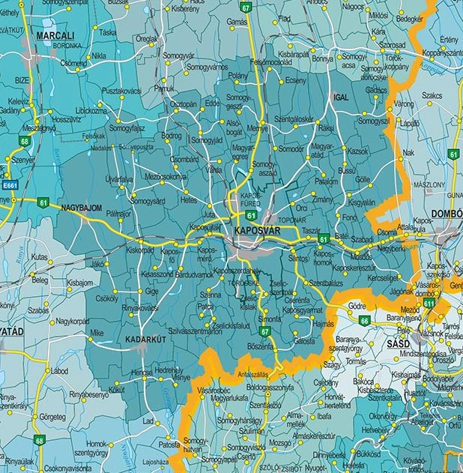
A Kaposvári Járás
Alapadatok:
1591 km2 terület;
a
119.904 fős népesség;
a
78 település,
ebből 4 város;
a
Általános iskolai
feladatellátási hellyel
rendelkező települések
aránya 35,9%-os;
a
0-14 évesek aránya
14,3%; (17.146 gyermek)
a
1000 lakosra jutó
élveszületés: 8,4
(1007 gyermek – 72
osztály)

Slide 11
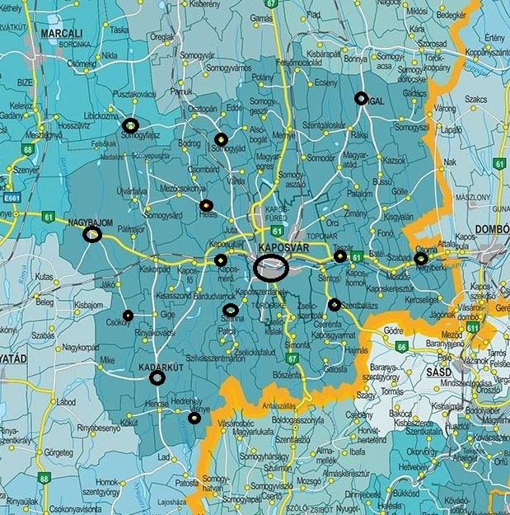
A megelőző helyzet
„Régi központok”
2012-ig 14
központon belül
szerveződő
feladatellátás, 28
intézménnyel
a
3 Önálló fenntartó
a
Egy központhoz
átlagosan 2
intézmény tartozott
a
Legnagyobb
társulás nyolc
intézményt
működtetett
(Somogyjád)

Slide 12
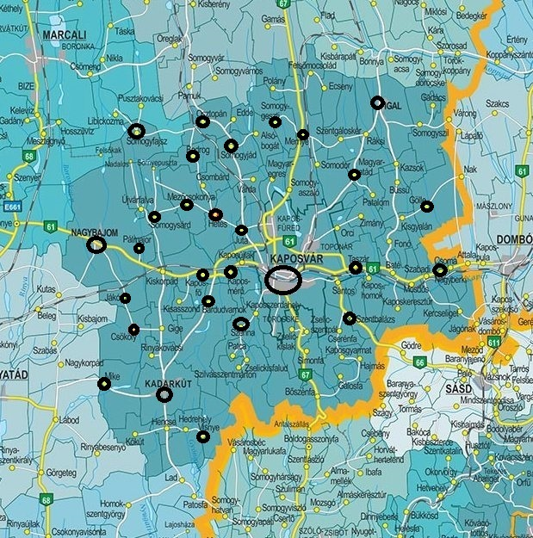
A Kaposvári Tankerület
Alapadatok
28 intézmény egy
központból
történő fenntartása
17.685 gyermek
ellátása
Elérési adatok
A központtól
átlagosan 19,6
kilométer távolság
Minimum 9,3
kilométer, maximum
32,8 kilométer

Slide 13
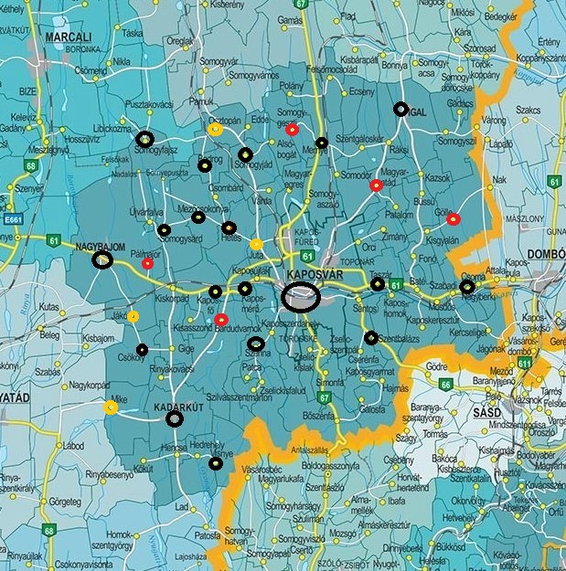
A Kaposvári Tankerület
Iskolák „végveszélyben”
Köznevelési törvény
IV. számú melléklete a
minimális
osztálylétszámról (14 fő)
Kritikus helyzet 5
településen
Várhatóan kritikus helyzet
4 településen
Mit lehet tenni az ellátás
érdekében?

Slide 14
Következtetések
Rendkívül nagymértékű változás
Ideális ellátási körzet:
  Igen és nem
Demokratikus, polgárközeli működés: ??
Erősségek:
  Egységes ellátás
  Átszervezésben nagyobb hatékonyság
Gyengeségek:
  Egyenlőtlen térszerkezet, egyenlőtlen ellátás (?)
  Esetenként túl nagy körzetek

Slide 15
Köszönöm a figyelmet!

